Slide 1
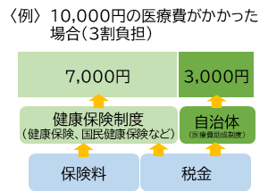




保護者の皆様へ
医療費について大切なお知らせ
＊ 子ども医療費助成と医療費の適正化 ＊
野迫川村では、お子さまが病気やけがをしたときに、安心して医療機関で受診してもらえるよう、医療費助成制度を実施しています。
一方で、医療費は高齢化、高度化等で年々増加する傾向にあり、子どもたちの医療保険制度・福祉医療費助成制度をまもっていくために、医療費適正化の取組に協力をお願いします。
例：小学生が診療を受け、10,000円の
医療費がかかった場合（３割負担）
医療費が増加し続ければ、負担も重くなっていくおそれがあります。
病院を受診するときは
おくすりをもらうときは
.6
.6
むやみに同じ病気で複数の医療機関を受診する「はしご受診」は、医療費を増やしてしまうだけでなく、かえって体に悪影響を与えてしまうおそれもあります。
また、コンビニに出かけるような軽い気持ちで、夜間や休日の診療時間外に受診していませんか。緊急度の高い患者の受け入れが難しくなるため、不要不急の時間外受診は控えましょう。
さらに、休日や夜間の受診は、受診料が高くなります。このようなことを知ったうえで、適切に受診しましょう。
先発医薬品の特許が切れたあとに製造されるジェネリック医薬品は、先発医薬品と同じ有効成分を同量含んでいますが、先発医薬品よりも安いです。
また、ジェネリック医薬品があるお薬で、先発医薬品の処方を希望される場合は特別の料金を通常の1～3割の患者負担とは別にお支払いいただく国の制度が実施されています（長期収載品の選定療養）。この追加料金は、保険診療外のため福祉医療費助成の対象外です。
お薬をもらうときは、ジェネリック医薬品を選びましょう。
診療時間外に急な病気で困ったとき
こども救急電話相談（#8000）
奈良県救急安心センター相談ダイヤル
（#7119）
(問い合わせ先)野迫川村役場住民課
TEL： 0747-37-2101

